Slide 1
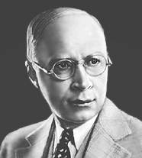
Сергей Сергеевич Прокофьев
1891-1953
Русский композитор
Учитель музыки МБОУ СОШ № 64
г. Брянска Бузаева Елена Александровна

Slide 2
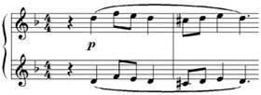
Мир классической музыки
Русский композитор Сергей Сергеевич Прокофьев родился 23 апреля 1891 года на Украине селе Сонцовка Екатеринославской губернии. Его мать хорошо играла на рояле, и мальчик с раннего детства открыл для себя мир классической музыки.

Slide 3
Поездка в Москву
В 5 лет Сережа уже пробовал сочинять небольшие пьесы для фортепиано. Одна из них, под названием «Индийский галоп», стала известной. Огромное впечатление на мальчика произвела поездка в Москву и посещение оперного театра, где Сережа услышал оперы «Фауст» Гуно и «Князь Игорь» Бородина. Будущий композитор вернулся домой и тут же приступил к сочинению оперы «Великан»

Slide 4
Учеба в консерватории
В возрасте 13 лет мальчик начал учиться в Петербургской консерватории. При поступлении Сережа поразил экзаменационную комиссию: он вошел, сгибаясь под тяжестью двух огромных папок, в которых лежали его сочинения — четыре оперы, симфония, две сонаты и довольно много фортепианных пьес. «Это мне нравится!» — весело воскликнул председатель комиссии, композитор Римский-Корсаков.

Slide 5
Путешествие по миру
После окончания консерватории Прокофьев много лет путешествовал по разным странам. Он посетил Англию и Америку, Францию и Испанию, Японию и Кубу. Повсюду композитор играл свои сочинения, а его новые оперы и балеты ставились ведущими театрами мира.
К музыке Прокофьева публика привыкла не сразу. Сочинения Прокофьева поражали слушателя свежестью, динамичностью, в них была новая красота — красота дерзкого шествия молодости, сочетавшаяся с тонким лиризмом.

Slide 6
Балет « Ромео и Джульетта»
Музыка знаменитого балета Прокофьева «Ромео и Джульетта» вначале показалась непонятной и неудобной для танца даже талантливой балерине Галине Улановой, ставшей потом непревзойденной исполнительницей партии Джульетты. «Но чем больше мы в нее вслушивались, — рассказывала Уланова, — тем ярче вставали перед нами образы, рождавшиеся из музыки».

Slide 7
Опера « Любовь к трем апельсинам»
Творчество Прокофьева получило всемирное признание. Среди его сочинений оперы «Игрок», «Любовь к трем апельсинам», «Война и мир»; балеты «Ромео и Джульетта», «Золушка», «Сказ о каменном цветке», кантата «Александр Невский», симфонии, концерты для инструментов с оркестром; музыка к фильмам.

Slide 8
Произведения для детей.
Прокофьев написал немало произведений для детей. Это песни, сборники фортепианных пьес и, конечно, знаменитая симфоническая сказка «Петя и волк», написанная на собственный сюжет для детей. Каждый персонаж в сказке охарактеризован определенным инструментом или группой инструментов: Волк — валторнами, Птичка — флейтой, Утка — гобоем, мальчик Петя — группой струнных инструментов. Позднее «Петю и волка» экранизировал американский мультипликатор Уолт Дисней.

Slide 9
Балет « Золушка»
В военные годы Прокофьевым было создано еще одно крупное сценическое произведение — балет «Золушка» (1945, Москва). Среди произведений военных и первых послевоенных лет — симфонии № 5 и 6 (1944, 1947), сонаты № 7, 8, 9 для фортепиано (1942, 1944, 1947), соната для флейты и фортепиано (1943; известна также в скрипичной редакции), соната для скрипки и фортепиано (1938-1946).
Балет « Золушка»

Slide 10
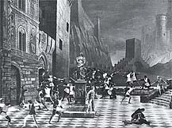
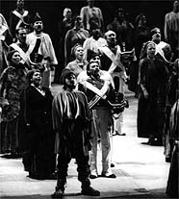
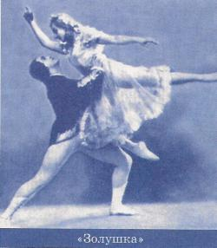
Сцены из произведений Прокофьева
Опера « Война и мир»
Балет « Ромео
и Джульетта»
Балет
« Золушка»

Slide 11
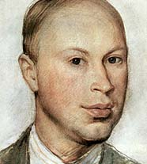
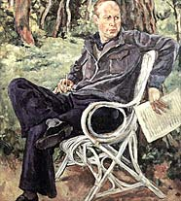
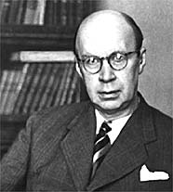
Разный Прокофьев

Slide 12
Прокофьев умер в один день со Сталиным. Его смерть почти не была замечена советскими средствами массовой информации. Неуклюжей попыткой советской власти сгладить вину перед композитором стало посмертное присуждение ему Ленинской премии (1957).

Slide 13
Использованные ресурсы:
http://www.qton.ru/63.html
http://www.antilopa.ru/who-is-who/information/03/information/094-1.html
http://www.megabook.ru/Article.asp?AID=664837
http://www.belcanto.ru/apelsin.html

